Slide 1
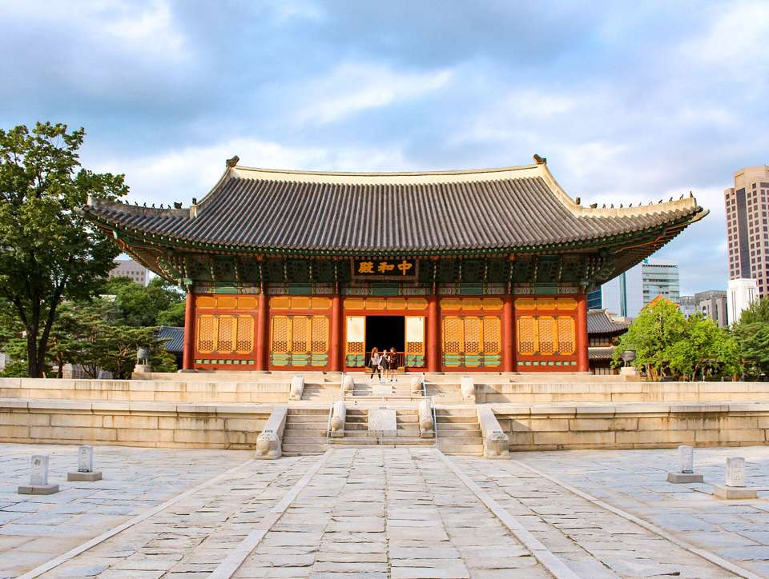
KOHI ACADEMY
한국 관광명소
Places in Korea
역사 공간과 현대의 여행 문화를 함께 봅니다.
스미다선교회 SMIDA Mission
Notes:
표시한 시대는 유산의 역사 또는 공개·복원·등재 시점입니다. 사진은 오늘날의 모습이며 당시 사진이 아닐 수 있습니다.
사진: 중화전의_낮.jpg
작가: Eunmi Park
이용허락: CC BY-SA 4.0 https://creativecommons.org/licenses/by-sa/4.0
원본: https://commons.wikimedia.org/wiki/File:%EC%A4%91%ED%99%94%EC%A0%84%EC%9D%98_%EB%82%AE.jpg
촬영일: 2016-09-29
표시를 위한 크기 조정 또는 자르기 외에 내용 변경 없음.

Slide 2
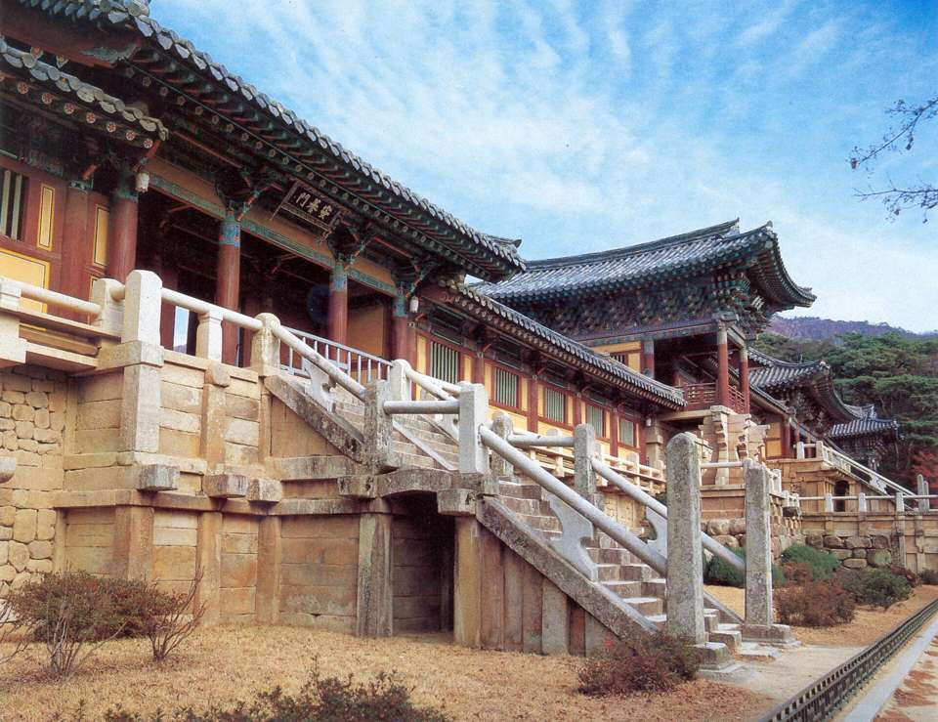
고대 유산
경주와 불국사
신라의 역사와 불교 문화를 만남
불국사와 석굴암은 1995년 세계유산 등재
건축과 주변 풍경을 함께 관찰
실사 자료 사진
KOHI ACADEMY 02 / 1
Notes:
학습 안내: 표시한 시대는 유산의 역사 또는 공개·복원·등재 시점입니다. 사진은 오늘날의 모습이며 당시 사진이 아닐 수 있습니다.
사실 출처:
https://whc.unesco.org/en/statesparties/kr/
https://english.visitkorea.or.kr/svc/contents/contentsView.do?vcontsId=247991
사진: Lotus_Flower_Bridge_and_Seven_Treasure_Bridge_at_Bulguksa_in_Gyeongju,_Korea.jpg
작가: Unknown authorUnknown author
이용허락: Public domain
원본: https://commons.wikimedia.org/wiki/File:Lotus_Flower_Bridge_and_Seven_Treasure_Bridge_at_Bulguksa_in_Gyeongju,_Korea.jpg
촬영일: Taken on 9 November 2009 13:15:36
표시를 위한 크기 조정 또는 자르기 외에 내용 변경 없음.

Slide 3
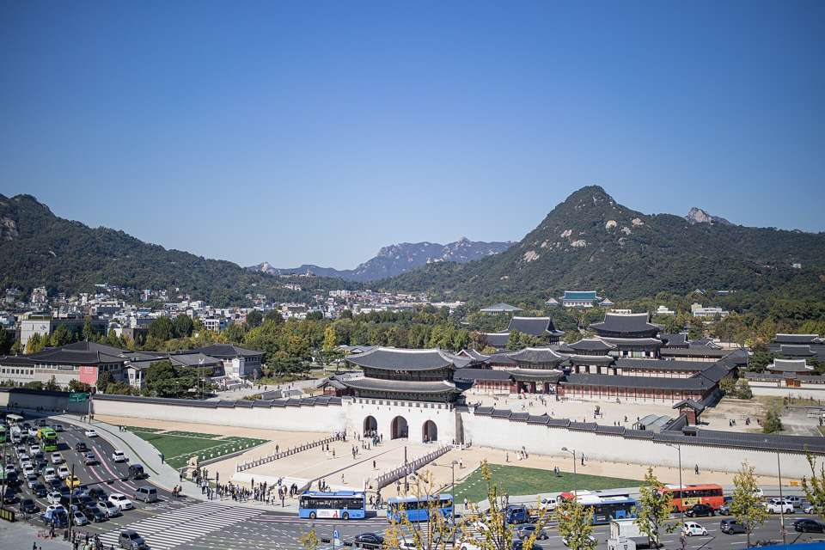
조선 시대 유산
서울 경복궁
궁궐의 공간과 생활을 살펴봅니다
한복과 전통 건축을 함께 만납니다
오늘의 사진으로 과거를 상상합니다
실사 자료 사진
KOHI ACADEMY 02 / 2
Notes:
학습 안내: 표시한 시대는 유산의 역사 또는 공개·복원·등재 시점입니다. 사진은 오늘날의 모습이며 당시 사진이 아닐 수 있습니다.
사실 출처:
https://english.visitkorea.or.kr/svc/contents/contentsView.do?vcontsId=247991
사진: 광화문_월대.jpg
작가: 서울관광 아카이브
이용허락: KOGL Type 1 http://www.kogl.or.kr/info/licenseType1.do
원본: https://commons.wikimedia.org/wiki/File:%EA%B4%91%ED%99%94%EB%AC%B8_%EC%9B%94%EB%8C%80.jpg
촬영일: 2023-10-16
표시를 위한 크기 조정 또는 자르기 외에 내용 변경 없음.

Slide 4
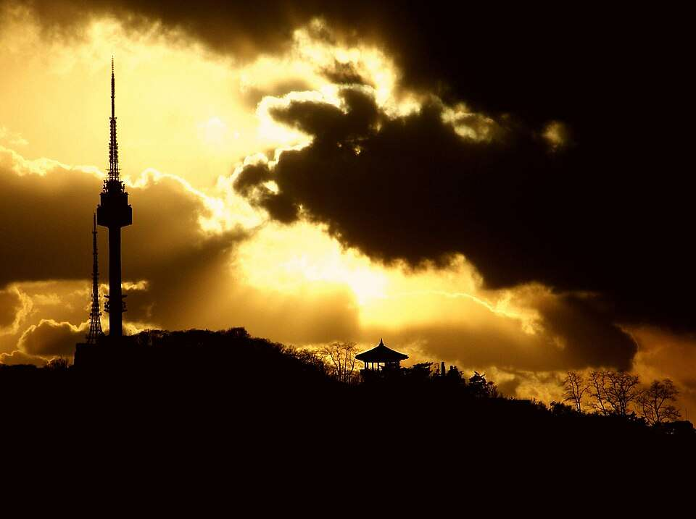
1980년대
남산서울타워
1980년 일반인에게 공개
도시의 풍경을 한눈에 보는 장소
서울의 변화와 일상을 관찰
남산서울타워 사진
KOHI ACADEMY 02 / 3
Notes:
학습 안내: 표시한 시대는 유산의 역사 또는 공개·복원·등재 시점입니다. 사진은 오늘날의 모습이며 당시 사진이 아닐 수 있습니다.
사실 출처:
https://www.nseoultower.co.kr/eng/global/intro3.asp
사진: Namsan Tower sunset, Seoul.jpg
작가: Rtflakfizer
이용허락: CC BY-SA 4.0 https://creativecommons.org/licenses/by-sa/4.0
원본: https://commons.wikimedia.org/wiki/File:Namsan_Tower_sunset,_Seoul.jpg
촬영일: 2010-04-13 18:39:17
표시를 위한 크기 조정 또는 자르기 외에 내용 변경 없음.

Slide 5
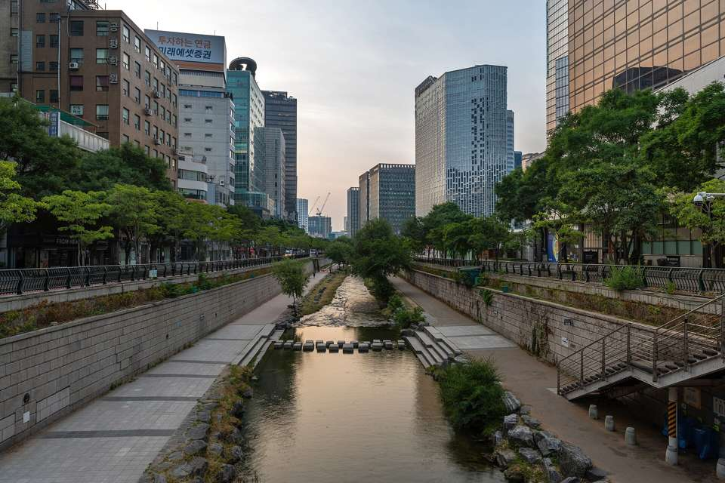
2000년대
청계천
2005년 복원 이후 도심 산책 공간
물과 길이 도시의 일상을 바꿈
개발과 환경 회복을 함께 생각
실사 자료 사진
KOHI ACADEMY 02 / 4
Notes:
학습 안내: 표시한 시대는 유산의 역사 또는 공개·복원·등재 시점입니다. 사진은 오늘날의 모습이며 당시 사진이 아닐 수 있습니다.
사실 출처:
https://english.seoul.go.kr/cheonggyecheon-stream/
사진: Cheonggyecheon_stream_at_sunrise_with_trees_in_Seoul.jpg
작가: Basile Morin
이용허락: CC BY-SA 4.0 https://creativecommons.org/licenses/by-sa/4.0
원본: https://commons.wikimedia.org/wiki/File:Cheonggyecheon_stream_at_sunrise_with_trees_in_Seoul.jpg
촬영일: 2024-06-07 05:28:01
표시를 위한 크기 조정 또는 자르기 외에 내용 변경 없음.

Slide 6
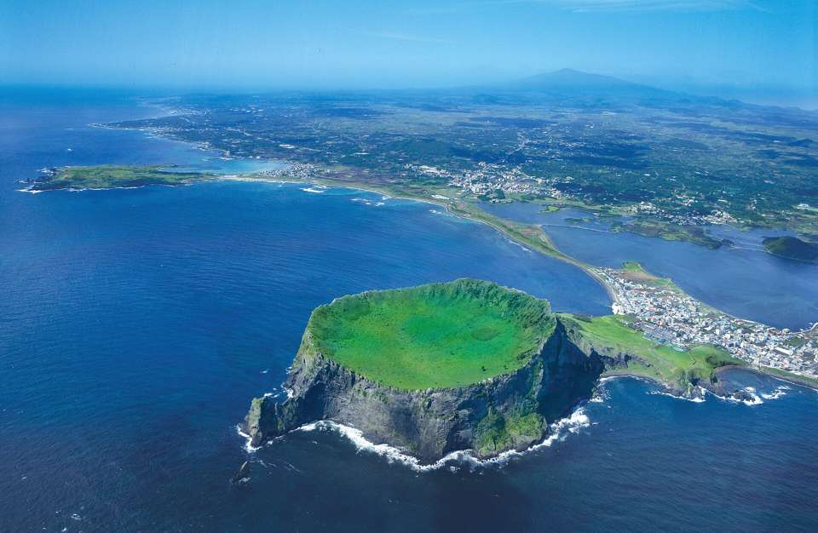
2000년대 세계유산
제주 화산섬
2007년 제주 화산섬과 용암동굴 등재
한라산과 성산일출봉의 자연
오래된 지형을 오늘의 여행에서 만남
실사 자료 사진
KOHI ACADEMY 02 / 5
Notes:
학습 안내: 표시한 시대는 유산의 역사 또는 공개·복원·등재 시점입니다. 사진은 오늘날의 모습이며 당시 사진이 아닐 수 있습니다.
사실 출처:
https://whc.unesco.org/en/statesparties/kr/
사진: Seongsan_Ilchulbong_from_the_air.jpg
작가: Korea.net / Korean Culture and Information Service
이용허락: CC BY-SA 2.0 https://creativecommons.org/licenses/by-sa/2.0
원본: https://commons.wikimedia.org/wiki/File:Seongsan_Ilchulbong_from_the_air.jpg
촬영일: 2006-10-18 17:22
표시를 위한 크기 조정 또는 자르기 외에 내용 변경 없음.

Slide 7
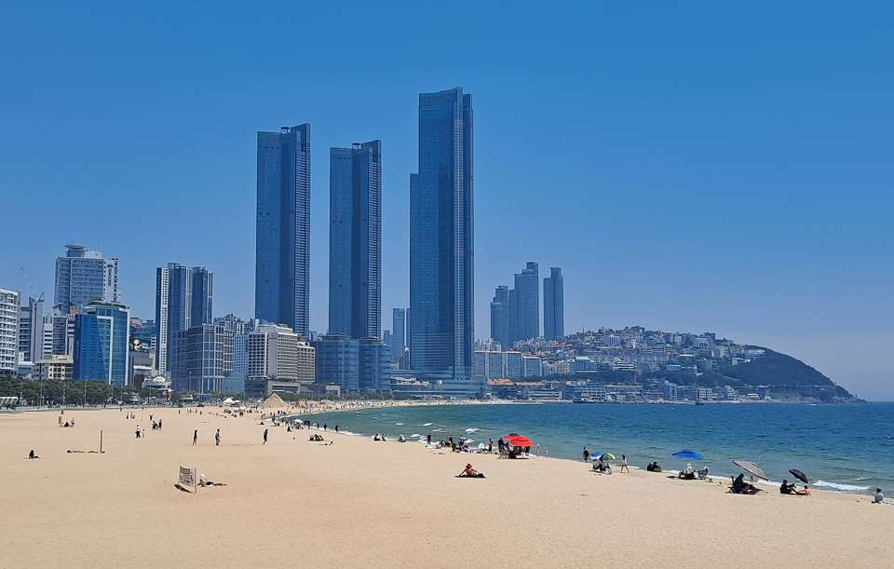
2020년대 여행의 한 장면
부산의 바다와 도시
해운대 해변과 도시 풍경
지역의 시장과 음식 문화
서울 밖의 한국도 함께 만납니다
실사 자료 사진
KOHI ACADEMY 02 / 6
Notes:
학습 안내: 표시한 시대는 유산의 역사 또는 공개·복원·등재 시점입니다. 사진은 오늘날의 모습이며 당시 사진이 아닐 수 있습니다.
사실 출처:
https://english.visitkorea.or.kr/svc/contents/contentsView.do?vcontsId=247991
사진: Haeundae_Beach_May_2024.jpg
작가: Brit in Seoul
이용허락: CC BY-SA 4.0 https://creativecommons.org/licenses/by-sa/4.0
원본: https://commons.wikimedia.org/wiki/File:Haeundae_Beach_May_2024.jpg
촬영일: 2024-05-15 12:15:15
표시를 위한 크기 조정 또는 자르기 외에 내용 변경 없음.

Slide 8
함께 이야기해요
나의 기억이 담긴 장소를 한 곳 소개해 보세요.
말하기, 쓰기, 사진 한 장으로
내 경험을 나눌 수 있습니다.
Notes:
나눔은 선택입니다. 자신의 배경이나 경험을 공개할 범위를 스스로 정합니다.
사진: 중화전의_낮.jpg
작가: Eunmi Park
이용허락: CC BY-SA 4.0 https://creativecommons.org/licenses/by-sa/4.0
원본: https://commons.wikimedia.org/wiki/File:%EC%A4%91%ED%99%94%EC%A0%84%EC%9D%98_%EB%82%AE.jpg
촬영일: 2016-09-29
표시를 위한 크기 조정 또는 자르기 외에 내용 변경 없음.

